Slide 1
“EL LENGUAJE A TRAVÉS DE LA LITERATURA INFANTIL”
C.R.A. “ LAS CAÑADAS”. AGUILAFUENTE.
Jose Luis Rojo Vírseda
Buscando los cimientos de las matemáticas, me encontré el origen del lenguaje

Slide 2
EL LENGUAJE A TRAVÉS DE LA LITERATURA INFANTIL
C.R.A. “ LAS CAÑADAS”. AGUILAFUENTE.
IMAGINAR
Destinado: a todas las edades.
Actividades:
•Se proyecta y se lee el texto de la primera página de “El roto de Lagarto”
A partir de la observación de la ilustración y de la lectura del texto los niños imaginan un argumento. Puede ser en grupo o individualmente. Por escrito o de forma oral.
Varios alumnos o grupos cuentan la historia que han inventado o la escriben en la pizarra, en Word...
•Entre todos se comenta y valora.
“Imaginamos poco. Si queremos ciudadanos emprendedores, creativos, innovadores… tenemos que habituales a imaginar”
.

Slide 3
EL LENGUAJE A TRAVÉS DE LA LITERATURA INFANTIL
IMAGINAR.

Slide 4
EL LENGUAJE A TRAVÉS DE LA LITERATURA INFANTIL
INVESTIGAR
Destinado a: Todas las edades.
Material: ilustraciones y textos del cuento.
ACTIVIDADES.
• Por orden se van proyectando las ilustraciones del cuento, menos las dos últimas. Sin apenas detenerse.
• Los niños observan, en silencio, las imágenes; intentan relacionarlas e intentar descubrir el hilo argumental que las une.
• Se narran algunas historias que han ido recreando.

Slide 5
EL LENGUAJE A TRAVÉS DE LA LITERATURA INFANTIL
2.- INVESTIGAR
ACTIVIDADES
• Se vuelven a pasar las ilustraciones
• Ahora los alumnos van describiéndolas ( lugares, personajes, objetos,…), narrando lo que se imaginan que ocurre en ellas, relacionándolas y recreando de nuevo la/su historia individual-colectiva.
• Se vuelven a narrar algunas de las historias que han ido recreando.
.

Slide 6
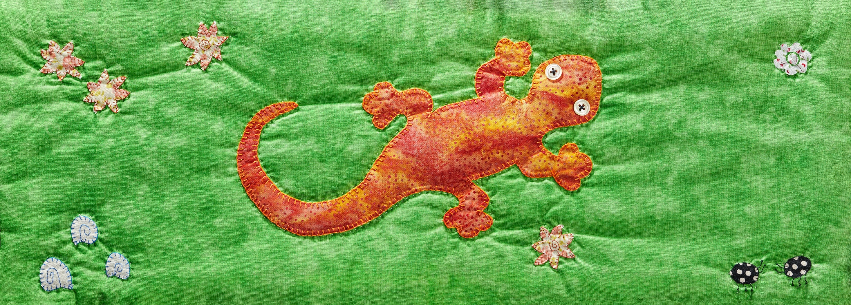

Slide 18
Inventa un final para el cuento

